Slide 1
Шадок из Гибби

Slide 2
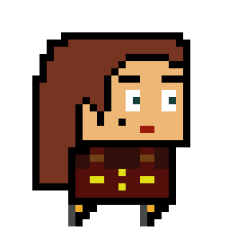
Сюжет
Королевство Гиби погрязло в болезни. Все расы пытаются выжить в эти сложные времена. Цены на лекарство выросли в 3 раза, а материалов не хватает. Как только кто-то узнавал про поляны с целебными травами, все люди и другие виды сразу пытались забрать себе как можно больше трав и продать их алхимикам. Таких людей назвали шадоками. Вам предстоит поиграть за шадока и спасти королевство Гибби от хауса.

Slide 3
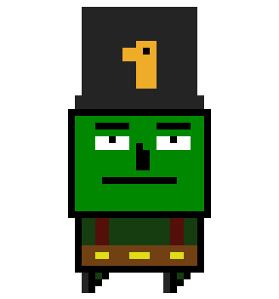
Описание игры
“Шадок из Гибби” – аркада. Нужно найти цветочек и добежать до него первым.

Slide 4

Принцип работы
Управляя движением персонажа с помощью стрелочек, нужно выполнить задание за определенное время.

Slide 5
Приятной игры. Удачи

